Slide 1

Welkom bij de workshop Genregericht, samenhangend lees- en schrijfonderwijs!
Spelregels
- Zet je microfoon uit als je niet aan het woord bent!
- Gebruik de chat om een vraag te stellen.
- Veel plezier!
Technische problemen?
Bel voor technische ondersteuning tot 15:30 met Renate van Keulen 0616480867 en vanaf 15:30 met Gijs Leenders 0681241834.

Slide 2


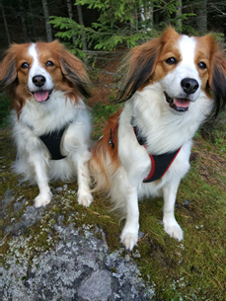







Even voorstellen

Slide 3

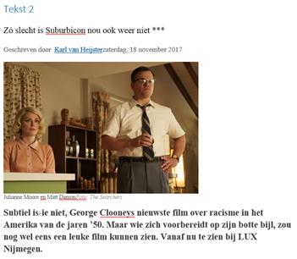



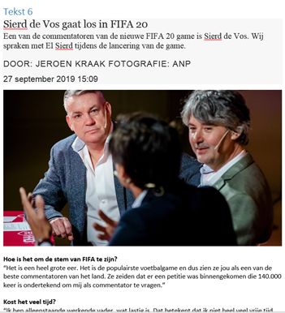


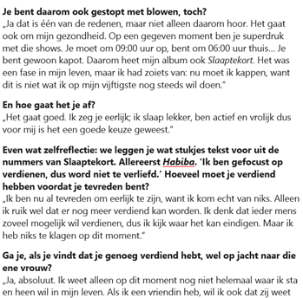
Sorteeropdracht

Slide 4
Voor welk genre willen jullie lesmateriaal ontwerpen?
Ga naar menti.com
Gebruik code:
Vul maximaal 3 genres in

Slide 5
Waarom genregericht, samenhangend lees- en schrijfonderwijs?
 | Waarom samenhangend? | Waarom genregericht? | Hoe?
Kennis | Lezen en schrijven hangen met elkaar samen op cognitief vlak | Genrekennis is onafhankelijk van lees-/schrijfvaardigheid | Zet de kenmerken (doel, opbouw, taalgebruik, …) van een genre op een rijtje
Proces | Lees- en schrijfprocessen hebben met elkaar te maken | Hoe je een tekst leest of schrijft hangt mede af van het genre van de tekst | Geef leerlingen bij lees- en schrijfopdrachten aanwijzingen die met genrekenmerken (doel, opbouw, taalgebruik, …) te maken hebben
Product | Lezers en schrijvers interacteren met elkaar | Genres stellen deze sociale context centraal | Laat leerlingen ervaren hoe een genre werkt door ze in hetzelfde genre te laten lezen en schrijven, laat ze de grenzen van het genre zien/opzoeken

Slide 6
Hoe ziet dat er dan uit?
 | Doel | Voorbeelden opdrachten
Les 1 | Kennismaken met genre | Sorteeropdracht
Les 2 | Genrekenmerken leren herkennen en toepassen | Genrekenmerken in columns herkennen, nieuwsbericht met genrekenmerken schrijven
Les 3 | Genrespecifiek taalgebruik leren herkennen en toepassen | Nieuwsbericht subjectiever maken, subjectieve woorden in column herkennen
Les 4 | Oefenen met genrekenmerken | Stijl van een columnist onderzoeken, nieuwsbericht over jezelf schrijven
Les 5 | Genrekennis in de praktijk brengen | Schrijf zelf een column, maak samen een krant
Les 6 | Kennis toepassen op andere genres | Genrekenmerken recept bepalen
In groepjes: samen lezen en schrijven, samen praten over taalgebruik en effect

Slide 7
Wat levert het op?
Maar hem mee naar school nemen? Dat gaat dus nooit werken. Ik raak hem soms in mijn eigen huis al kwijt. Meestal schud ik dan even met zijn brokjes, maar als ik dat op school doe, wie weet hoeveel katten ik dan op me af krijg? Nee, huisdieren op school leidt alleen maar af, en kan misschien zelfs zorgen voor alleen maar meer stress. Kun je je voorstellen om in een klas te zitten met die hele beestenboel om je heen? Precies, absoluut niet. Ik zou me voor geen meter kunnen concentreren als er een iemand met een kwetterende papegaai naast me zit, of een sprinkhaan ofzo (die zijn op zich niet heel erg, maar ik ben doodsbang voor die beesten).

Slide 8
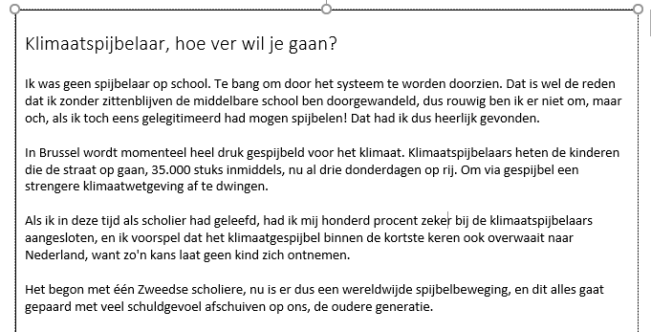
Voorbeeld uit lesmateriaal
Opdracht Uitbreiding / hulp
Geef aan welk taalgebruik (overdrijving, gebruik van ik, …)
Laat leerlingen in tweetallen zoeken naar verschillende vormen van taalgebruik en wissel uit in viertallen
Focus op een of meerdere genrekenmerken
Geef keuze uit eigen mening of gegeven mening
Ondersteun waar nodig: in de eerste alinea verwerk je je mening, in de tweede de ervaring
Stap 1: onderstreep kenmerkend taalgebruik
Stap 2: schrijf een reactie in de vorm van een column, verwerk je mening en een persoonlijke ervaring

Slide 9
Opdracht
Kies een genre
Brainstorm kort over genrekenmerken: doel, opbouw, taalgebruik
Maak een lesopzet / opdracht bij dit genre
OF
Bewerk een opdracht uit het boek
Hoe?
Zet de kenmerken (doel, opbouw, taalgebruik, …) van een genre op een rijtje
Geef leerlingen bij lees- en schrijfopdrachten aanwijzingen die met genrekenmerken (doel, opbouw, taalgebruik, …) te maken hebben
Laat leerlingen ervaren hoe een genre werkt door ze in hetzelfde genre te laten lezen en schrijven, laat ze de grenzen van het genre zien/opzoeken
De lessenseries columns en nieuwsberichten lezen en schrijven zijn te vinden op https://dudoc-alfa.vakdidactiekgw.nl/vonk/programma/moniek-vis/

Slide 10
Ervaringen → input discussie
Ga naar menti.com
Gebruik code:
Wat vond je prettig aan deze opdracht?
Waar liep je tegenaan bij deze opdracht?
Wat zijn je ervaringen tot nu toe met samenhangend, genregericht lees- en schrijfonderwijs?
Heb je nog vragen / opmerkingen over samenhangend, genregericht lees- en schrijfonderwijs?
Kortom, wat wil je nog kwijt?

Slide 11
Meer weten?
https://dudoc-alfa.vakdidactiekgw.nl/vonk/programma/moniek-vis/
moniek.vis@rug.nl

Slide 12

Bedankt voor je aandacht!
Dit is het einde van deze workshop.
Gebruik de website:
https://dudoc-alfa.vakdidactiekgw.nl/vonk/programma/
voor het vervolg van de inspiratiemiddag.
Technische problemen?
Bel voor technische ondersteuning tot 15:30 met Renate van Keulen 0616480867 en vanaf 15:30 met Gijs Leenders 0681241834.

